Slide 1


ＣＣＴＶ-３《欢乐中国行》

Slide 2
陈明、费翔、韩红、刘欢、林竣杰、刘亦菲、莫文蔚、庞龙、齐秦、宋祖英、孙燕姿、童安格、韦唯、伊能静、于文华、赵薇。你让他们在这里面先选一下。

Slide 3



欢乐中国行 走进德清
—— “魅力欧诗漫 · 欢乐中国行”

Slide 4
目 录
项目简介
合作回报及权益
有效电视投放分析

Slide 5
项目简介
概述
《欢乐中国行》，是一束绚丽多姿的鲜花，富于魅力而充满生机。在我国文艺的百花园中永远争奇斗艳，散发着诱人的芳香。
特别是近三十年来，随着我国文艺事业的蓬勃发展，《欢乐中国行》，以他强烈的时代气息、鲜明的风格特色和丰富的创作手法，为电视银幕增添了灼目光彩，同时也赢得了广大观众的厚爱。
2009年，中华人民共和国建国60周年,在这个隆重纪念的时刻，CCTV－3综艺频道《欢乐中国行》栏目组与欧诗漫集团联手重磅推出《魅力欧诗漫·欢乐中国行》大型晚会。晚会将以明星与歌曲为主体，结合时代特色，融合其他各类节目，以多种综艺表演的形式向全国人民表明，充满活力的欧诗漫集团正在以坚定的步伐走向世界。

Slide 6
项目简介
组织机构
主 办
承办
协 办
CCTV-3综艺频道
浙江欧诗漫集团
江苏英迈文化传媒有限公司
浙江省德清市政府

Slide 7
项目简介
媒体支持
电视台
网 络
杂 志
报 纸
中央电视台
浙江卫视
CCTV.com
新 浪
网 易
搜 狐
腾讯网
和谐之旅
广告导报
商界
浙江日报
都市快报
钱江晚报
备注：1.黑色标注表示承办方可执行的媒体支持
2.绿色标注表示建议企业可采用的媒体支持，以更好的提升活动效果

Slide 8
项目简介
节目形态
节目名称
播出平台
首播时间
重播时间
播出次数
播出时长
欢乐中国行
CCTV-3
综艺频道
每周日
19:30
周一12:30
周日09:30
首播1次
重播2次
现场时长
150分钟，
播出时长
100分钟
主持人
嘉 宾
明 星
CCTV-3
著名主持人
——
董卿/张蕾
邀请国际、港台及内地的影视歌等众多明星加盟，为晚会现场激情造势。
举办地领导、
主办、协办、赞助商、
企业经销商

Slide 9
项目简介
节目构成
主 题
宗 旨
亮 点
定 位
魅力欧诗漫，
欢乐传递众人
互动性，突出观众的参与性和联欢性，强调台上台下零距离接触的表演形式
综艺性，是一档包含了以歌舞为主，结合小品、戏曲、曲艺等多个艺术品种，始终贯穿联欢色彩的大型综艺节目
欢乐、时尚
目 的
特 色
意 义
着力于展示地域文化和企业魅力，突出浓郁的地方特色，尽情展示企业风采
文化搭台
经济唱戏
专业机构
政府支持
促进中国品牌的发展，提升中国品牌在国际上的影响力，同时为促进举办企业经济的发展和打造国际知名企业品牌提供机遇

Slide 10
项目简介
节目编排
欢乐、时尚主旋律
包含以歌舞为主，结合小品、戏曲、曲艺等多个艺术品种、始终贯穿联欢色彩
晚会将以欢乐、时尚为主，嘉宾可与明星互动演唱，将晚会推向高潮
节目组成立外拍小组，拍摄企业影像，结合本场晚会主题，制作宣传短片
舞蹈选择：
晚会舞蹈的编排，将结合节目的艺术内涵和歌曲的风格。配合晚会主题和特色，将晚会带入情感和艺术的高潮，深化晚会主题

Slide 11
项目简介
舞美简述
为突出晚会主题，整台晚会现场色彩的调配、灯光的运用均突出企业的特点；现场场景的设置、道具的设计、场面的调度同样以此为出发点。部分描述如下：
舞台背景
舞台背景采用超越传统的流动景片、灯幕方式，采用现今国际流行的LED及三维动画制景等最新表现手法。运用LED电子大屏幕流动景片衬托效果，随词曲的进行，有节奏的变换，将演员演唱唯美的包容于内，有机地融合于一体，打造晚会亮点。再配以现代化的视听冲击效果，达到情景舞台艺术的共鸣。
舞台灯光等设备
晚会中灯光的调用，将与歌舞节奏充分结合。在舞台灯光的运用上，为烘托全场的宏大气氛，现场将采用特效灯、电脑灯、造型灯、频闪霹雳炮、变色灯、频闪灯、激光灯等各种现代化灯光手段。充分调动超大型电子屏幕、摇臂、激光灯、电脑灯、金属质感的拱形架、冷点烟花等先进设备和手段，在拍摄、灯光、舞美上全力营造出一个激情、动感、时尚的大型晚会。
舞台音响
远程数字化转播设备将全力保障整场晚会的录制质量和高品质的视听效果。

Slide 12
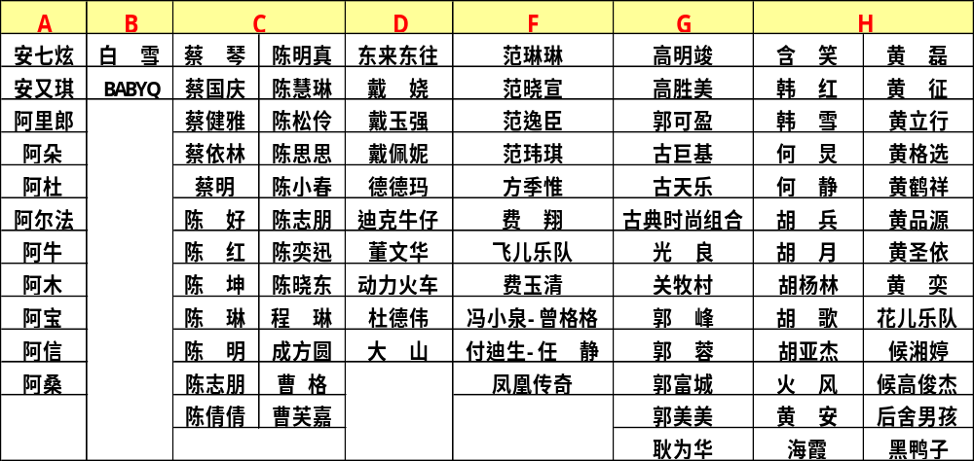
演员名单
A-H
栏目介绍

Slide 13
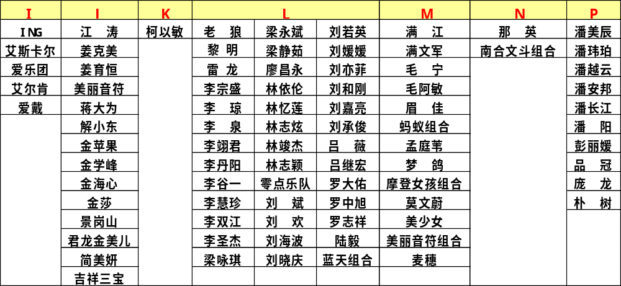
演员名单
I-P
栏目介绍

Slide 14
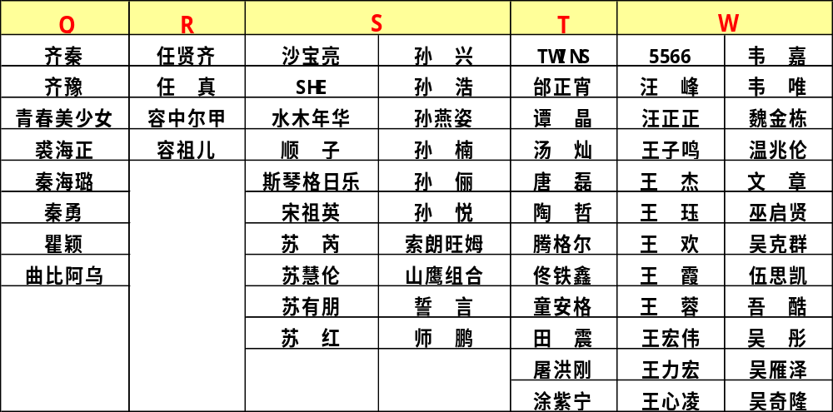
演员名单
Q-W
栏目介绍

Slide 15
演员名单
X-Z
栏目介绍
X |  | Y |  | Z
萧亚轩 | 熊天平 | 阎维文 | 游鸿明 | 臧天朔 | 张卫健 | 赵咏华 | 周 惠
谢霆锋 | 徐怀玉 | 艳乐队 | 余文乐 | 曾格格、冯晓泉 | 张信哲 | 赵大地 | 周冰倩
谢雨欣 | 徐 洋 | 杨 坤 | 伊妹儿组合 | 张栋梁 | 张 瑶 | 赵 薇 | 周志平
谢晓东 | 徐子崴 | 杨丞琳 | 羽·泉组合 | 张柏芝 | 张娜拉 | 郑 钧 | 周华健
信乐团 | 徐静蕾 | 杨洪基 | 庾澄庆 | 张 也 | 张 燕 | 郑 源 | 周杰伦
辛晓琪 | 郁均剑 | 叶 蓓 | 袁 泉 | 张 宇 | 张洪量 | 郑绪岚 | 周彦宏
香 香 | 雪 村 | 伊能静 | 郁钧剑 | 张 蔷 | 张 咪 | 郑希怡 | 周传雄
许美静 | 小 虫 | 殷秀梅 | 姚贝娜 | 张镐哲 | 张含韵 | 钟丽缇 | 朱 桦
许慧欣 | 小 柯 | 尹相杰 | 月亮、大海 | 张惠妹 | 张暴默 | 中国辣妹 | 祖 海
许茹芸 | 弦 子 | 于魁智 | 印小天 | 张韶涵 | 赵 传 | 中国力量组合 | 卓文萱
许 巍 | 沙 桐 | 于文华 | 元气组合 | 张明敏 | 赵 凯 | 周 迅 | 曾 黎
许志安 |  |  |  | 张惠春

Slide 16

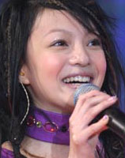
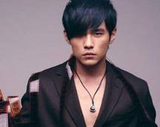
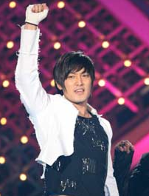

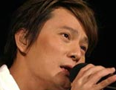
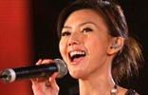
栏目介绍
明星阵容

Slide 17
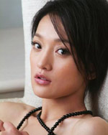
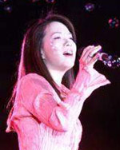
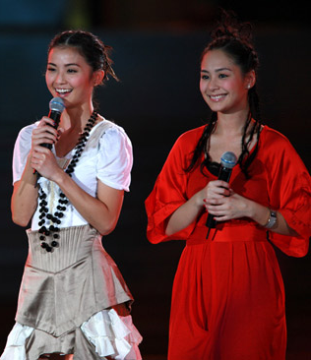
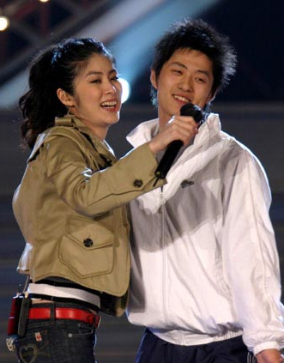
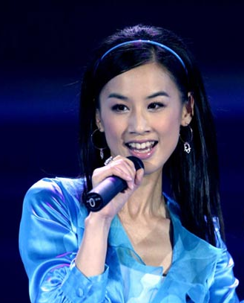
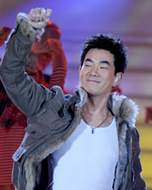
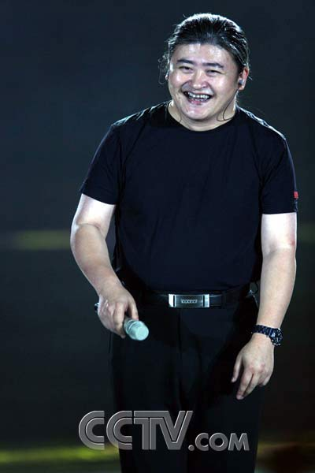
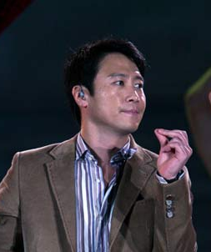
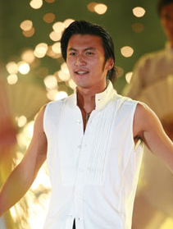

栏目介绍
明星阵容
汇聚当红演艺明星的最优平台

Slide 18
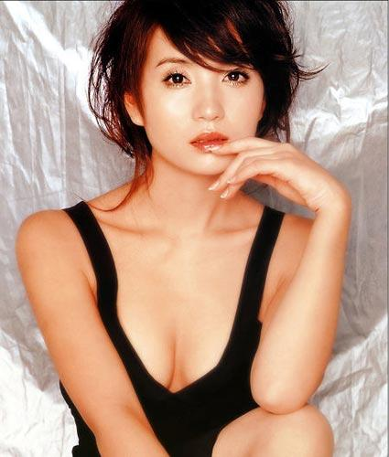

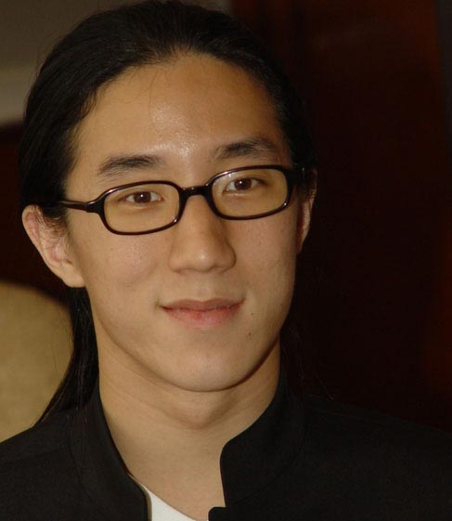
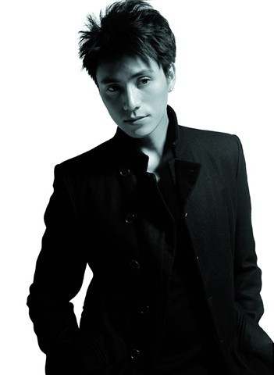
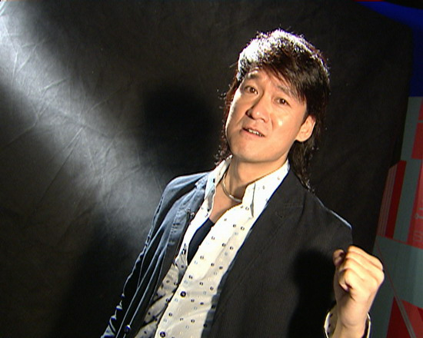
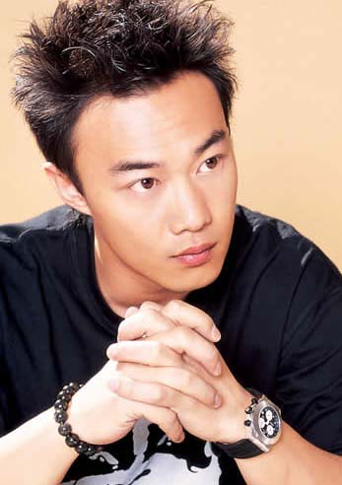
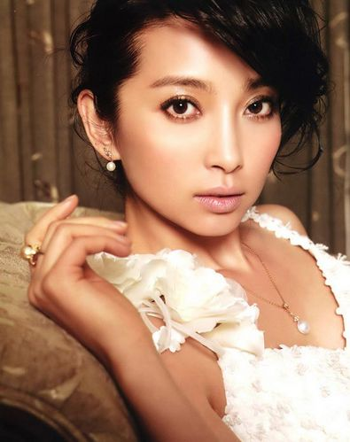
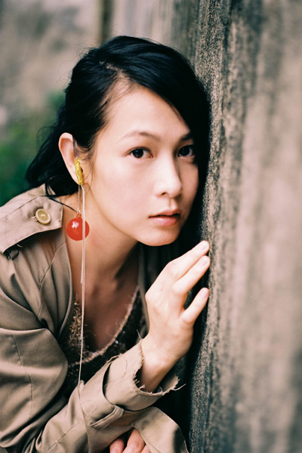
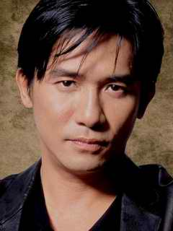
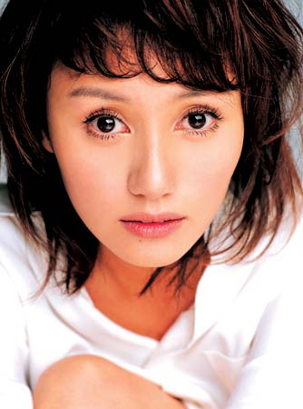

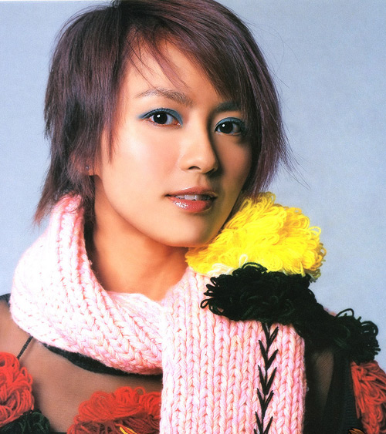

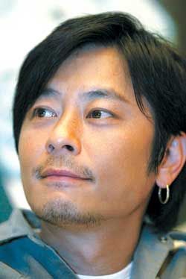
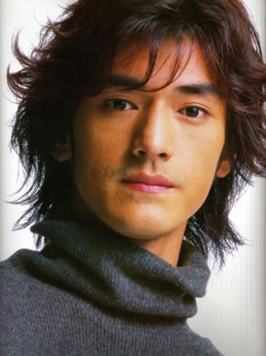
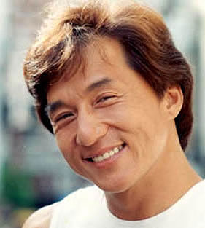
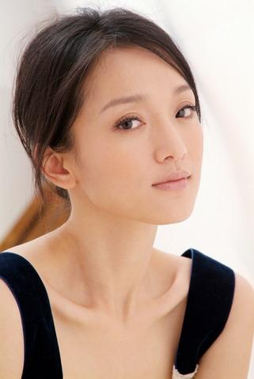
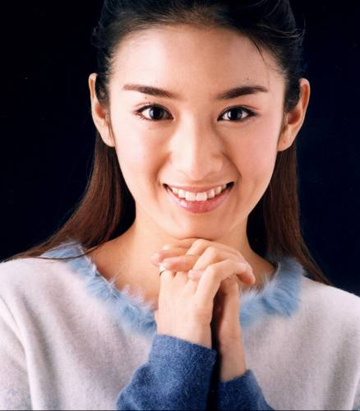

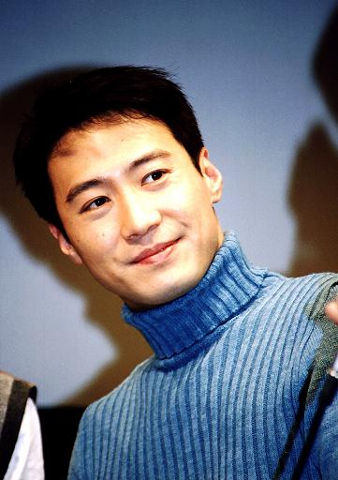
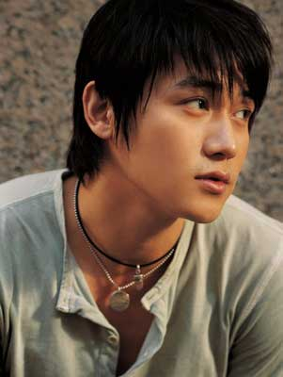

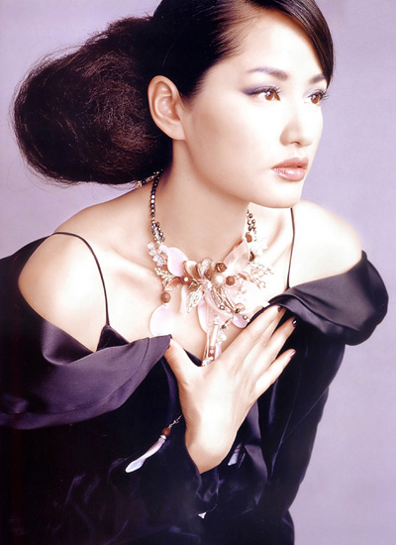
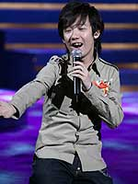

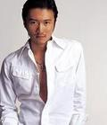

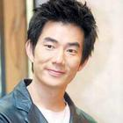

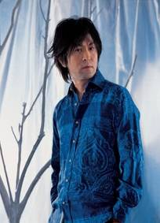

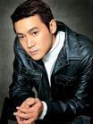
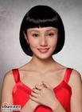
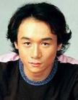

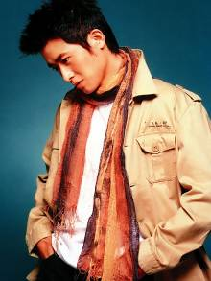

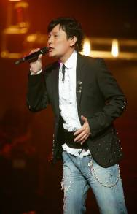

Slide 19
目 录
项目简介
合作回报及权益
有效电视投放分析

Slide 20
合作回报及权益
欢乐中国行承办企业
抓住企业形象宣传的契机 ，树立企业形象，刻不容缓……
《欢乐中国行》作为央视著名大型综艺节目，特色鲜明，风格时尚，强调互动性，充满亲和力，已经成为深受广大群喜爱的著名品牌栏目，值此建国60周年和浙江欧诗漫公司庆典之际（现定于2009年3月16日，在浙江德清），联手充分展示企业成立以来的发展里程和企业精神，共同讴歌建国60周年来中国经济社会的巨大变化和辉煌成就。

Slide 21
合作回报及权益
合作契机
全新的宣传模式
强强联手 荣耀专属
利用晚会魅力和明星
效应进行宣传，是企业
打破以往常规宣传模式
的一把利剑，精彩而实
效………
一个是星光闪耀、全
国聚焦的明星盛宴，一个
是叱咤风云、行业品牌的
大鳄，二者强强联手，必
然不同凡响……
品牌形象提升
高强度曝光率
企业全程互动
强大的明星阵容、权
威立体的传播平台，将使
企业的品牌形象、社会责
任感得到最大范围的传播，
深入人心…
汇集“电视、网络、平
面”数家国内媒体的高度
关注，企业的品牌形象将
一次次的出现全国范围的
媒体中，吸引广大观众的
眼球……
场内场外互动、各大
媒体联动、企业与明星、
消费者互动，镜头全程记
录，真实展现贵方的雄厚
实力和社会形象…..

Slide 22
合作回报及权益
举办方资质审核
举办方（欧诗漫集团）需提交以下资料：
1. 企业营业执照复印件、企业简介
2. 邀请函
3. 拟举办时间、地点
4. 演出场馆介绍（名称、面积、可容纳观众数量、平面图）
5. 拟邀请的主要演员（待定）

Slide 23
合作回报及权益
方式和回报
资金合作 RMB550万元/场：
1. 我方负责对演唱会进行整体策划、制作、录制及播出；
2. 我方负责所有演员演出劳务费（税后）；
3. 电视节目中冠名角标广告：“魅力欧诗漫·欢乐中国行”；
4. 节目录制过程中企业场景（或名称）至少出现１次画面，主持人多次口播关于企业品牌内容；
5. 晚会场内软性布置和环境，企业可以安排条幅广告及广告牌（广告条幅及广
告牌不可以出现在舞台上及舞台两侧）；
6. 节目首重播共计播出3次，片尾字幕鸣谢；
7. 晚会现场可以安排企业领导致词，时长为3至5分钟；

Slide 24
合作回报及权益
方式和回报
资金合作 RMB550万元/场：
8. 明星阵容：主持人1人、一线明星 人、二线明星 人、三线明星 人；
9. 赞助企业享有此次活动约2个月的赞助名义使用权（直至演出结束）；
10. 企业自印门票，并可以在门票上做企业自己的广告；
11. 企业可采用演出现场外悬挂的宣传物（气球彩飘、海报、招贴画、广告牌、刀旗、彩旗等）标示冠名企业的LOGO；
12. 赞助企业可在演出现场入口处、庆功宴酒会举办处派发企业形象小册子和宣传单页；
13. 演出的场地工作人员可身着印有赞助企业名称和logo的服装。

Slide 25
合作回报及权益
双方权益
承办方（我方）权益：
1. 对举办方举办该演唱会的资质审核；
2. 明确合作意向，签署合作协议，并在收到主办方预付定金（总额20%)后
进入正式合作期；
3. 负责该晚会节目策划、录制及播出（CCTV-3综艺频道）；
4. 负责机械舞台（舞美、灯光、音响、特效等）、多媒体、音乐设计制作；
5. 负责所有演员沟通、确认及邀请；
6. 负责CCTV.com中《欢乐中国行》栏目出现节目视频回放；
7. 负责所有涉及演员版权事宜的沟通；
8. 负责所有排练组织、演出安排、服装制作和租用等；
9. 承担所有演出设备在国内的运输费用。

Slide 26
合作回报及权益
双方权益
举办方（贵方）权益：
1. 向承办方提交企业资质的相关资料；
2. 明确合作意向，签署合作协议，并按协议约定支付承办方预付定金（总额20%），按合作进度及协议约定支付相关制作及演员费用；
3. 负责办理本演唱会在当地各项政府与文化主管部门的报批手续，使演出得以合法举行；
4. 负责配合承办方要求的工作进度及时提交相关报批手续、场馆租用协议等，并承担所有费用；
5. 负责当地新闻发布会的场地租用、布置、当地媒体的邀请并承担所有相关费用；
6. 负责完成当地所有配合演出录制的保障工作，包括公安、消防、交通、水电、医疗，所有演员税务、保险，其它所有各项保障等，并承担所有费用；
7. 负责所有演职人员接待，食宿、交通（按演出规格要求的安保、车辆等），并承担所有费用。

Slide 27
目 录
项目简介
合作回报及权益
有效电视投放分析

Slide 28
有效电视投放分析
定性分析:
CCTV-3定位
CCTV-3综艺频道覆盖全国，是以播出音乐及歌舞节目为主的文艺类专业频道，集综艺性、娱乐性、趣味性、知识性为一体。
丰富多彩的节目，宏大火爆的场面，卓尔不凡的品位，为广大热爱艺术的观众提供了广阔的自由空间，有力的网罗了家庭受众，有利于品牌知名度的提升。

Slide 29
有效电视投放分析
定量分析:
CCTV频道晚间收视率表现
排 名 | 频 道 | 收 视 率 %
 |  | 2006.1.1-12.27 | 2007.1.1-12.27 | 2008.1.1-12.27
1 | 中央电视台综合频道 | 3.26 | 2.67 | 2.93
2 | 中央台三套 | 1.23 | 1.19 | 1.05
3 | 中央台八套 | 1.17 | 1.18 | 1.05
4 | 中央台五套 | 1.05 | 0.80 | 0.89
5 | 中央台六套 | 0.89 | 0.83 | 0.83
6 | 中央台二套 | 0.53 | 0.46 | 0.56
7 | 中央台四套 | 0.46 | 0.50 | 0.62
8 | 中央电视台少儿频道 | 0.43 | 0.42 | 0.43
9 | 中央台十套 | 0.37 | 0.39 | 0.31
10 | 中央电视台新闻频道 | 0.33 | 0.32 | 0.45
11 | 中央台十二套 | 0.27 | 0.29 | 0.29
12 | 中央台七套 | 0.15 | 0.19 | 0.23
13 | 中央台十一套 | 0.13 | 0.14 | 0.13
14 | 中央电视台音乐频道 | 0.01 | 0.02 | 0.03
15 | 中央台九套 | 0.01 | 0.01 | 0.02
晚间黄金时段CCTV-3在央视频道排名中连续3年持续名列第二
数据来源：CSM；地区：全国48城市；目标群：4岁以上所有人； 时段： 晚间18:00-24:00

Slide 30
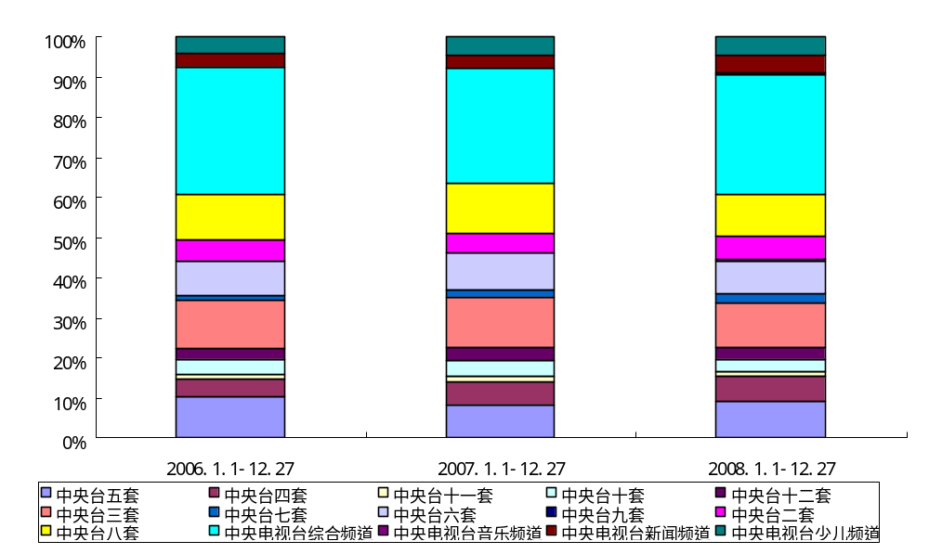
有效电视投放分析
定量分析:
CCTV频道晚间市场份额趋势表现
CCTV-1所占市场份额最为突出; CCTV-3/6/8表现稳定, 各占10%左右
数据来源：CSM；地区：全国48城市；目标群：4岁以上所有人； 时段： 晚间18:00-24:00

Slide 31
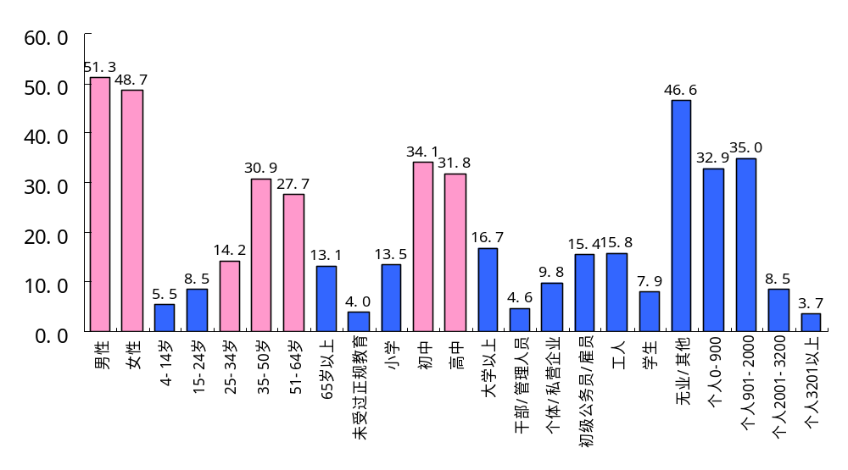
有效电视投放分析
定性分析:
观众构成
男女比例均衡，25岁以上年龄分布均匀，中高等学历者占绝大比例。
数据来源：CSM；地区：全国48城市；目标群：4岁以上所有人； 时间： 2008.1.1-12.27

Slide 32
有效电视投放分析
总结
频道的品牌化形象
  央视推崇“绿色收视率”，保证大众的良好收视环境。
资源的运用
  央视垄断大事件的报道以及新闻首播权，如奥运会、火炬传递、体育赛事、汶川地震等，能及时详尽的追踪报道。
活动/ 时间的推广
  央视推广的活动范围较广，层次和水平较高，一般具有一定的意义，且活动内容受到国家各方面的监督和审查。
综上数据及多方面分析，央视媒体的投放更有助品牌形象的提升，尤其是借助《欢乐中国行》这样的大型晚会，可以用较低的成本，造成绝对的轰动效应，非常有利于企业的对外形象宣传。

Slide 33
有效电视投放分析
推荐意见
  卖点切合:
  —— 节目时间长，品牌植入曝光机会多，以明星为噱头，吸引更多的目标受众群。
  平台优秀:
  —— CCTV-3收视份额上仅次于CCTV-1, 借助《欢乐中国行》CCTV-3重点栏目的平台。
  形式灵活, 曝光度高:
  —— 跳出了常规广告模式, 与观众软性沟通。

Slide 34
我们共同期待
《欢乐中国行》与企业携手同进，
共铸“欧诗漫”强势品牌！

Slide 35
THE END
THANKS

